Slide 1

计 算 机 网 络 原 理
传 输 层
尹 霞
yxia@csnet1.cs.tsinghua.edu.cn
清华大学计算机科学与技术系
计算机网络技术研究所
2000 年 12 月12日

Slide 2
传输层主要内容
传输服务 
  传输层概述
  传输服务
  服务质量
  传输服务原语
    协议数据单元TPDU
    简单连接管理状态图
    Berkeley Sockets
    应用举例
传输协议 
  传输协议概述
  传输协议的主要功能
    寻址
    建立连接
    释放连接
    缓冲策略
    流量控制
Internet传输层协议 
  传输控制协议TCP
    TCP协议概述
    TCP的协议数据单元TPDU
    TCP的连接管理
    TCP的传输策略
    TCP的拥塞控制
    TCP的定时管理
  用户数据协议UDP
    UDP协议概述、
    UDP的协议数据单元TPDU
    UDP的工作原理
    举例：用UDP传输RIP报文
传输层小结 

Slide 3

传输服务

Slide 4
引入传输层的原因
消除网络层的多样性和不可靠性。
提供从源主机到目的端主机可靠的、价格合理的、与实际使用的网络无关的信息传输。
应 用层
用户层应用程序
应 用层
向上提供标准的传输服务
传 输 层
传 输 层
向下屏蔽不同的通信子网
下三层
R
下三层
R
R
R
R

Slide 5
传输层概述
传输层存在的必要性
  网络层的分组传输是不可靠的。
  无法了解数据到达终点的时间。
  无法了解数据未达终点的状态。
  有必要增强网络层提供服务的服务质量。
传输层的功能
  为应用进程提供可靠的端到端连接服务。
    建立连接
    数据传输
    释放连接
  流量控制和差错控制

Slide 6
传输服务
传输实体(transport entity)
  完成传输层功能对等通信实体的硬软件。
  利用网络提供的点到点的分组传输服务向高层提供端到端的传输服务。
传输服务：传输层实体利用网络层提供的服务向高层提供有效、可靠和价格合理的服务。1 ~ 4层称为传输服务提供者，4层以上称为传输服务用户。
传输层提供两种服务
  面向连接的传输服务
    包括三个阶段：连接建立，数据传输，释放连接。
    其中释放连接的方式有两种：
      不对称方式：任何一方都可以关闭双向连接。
      对称方式：每个方向的连接单独关闭，双方都执行Disconnect才能关闭整条连接。
  无连接的传输服务

Slide 7
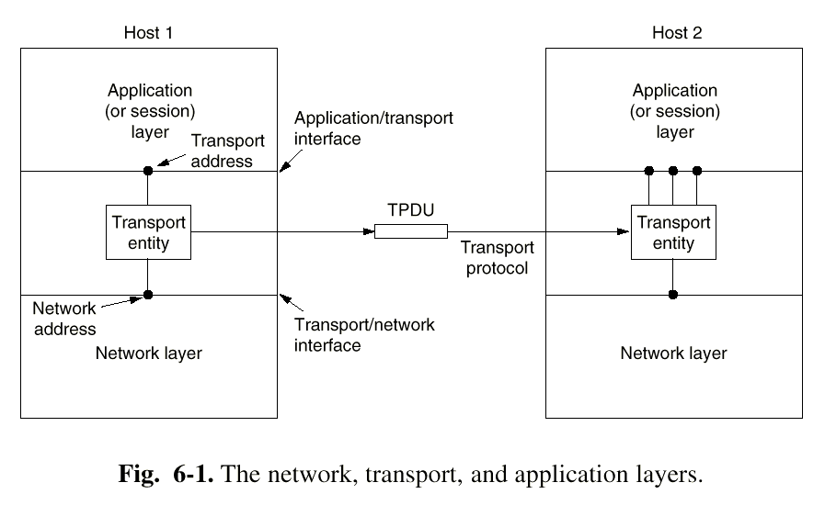
图例 ：网络层、传输层和应用层

Slide 8
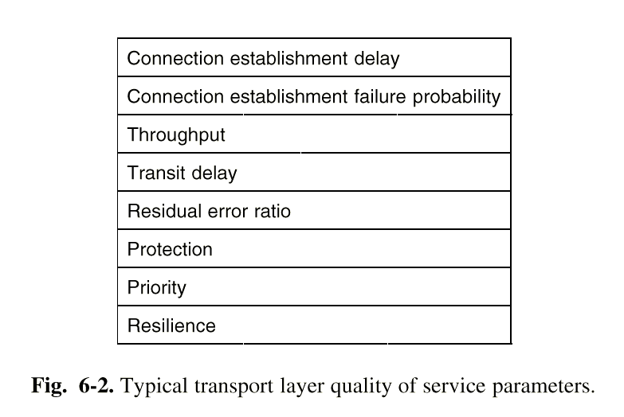
服务质量QoS
传输层的一个主要功能是增强网络层提供的服务质量(Quality of Service)。服务质量参数在建立连接时，由传输服务用户描述，双方通过协商确定最后双方都能接收的参数。
典型QoS参数包括：

Slide 9
服务质量参数
连接建立延迟
  传输服务用户要求建立连接到收到连接确认之间所经历的时间。
连接建立失败概率
  在最大连接建立延迟时间内连接未能建立的可能性。
吞吐量
  每秒钟所传输的用户数据字节数。
传输延迟
  从源主机的传输服务用户发送数据开始到目的主机的传输用户接收到报文为止所经历的时间。
残余误码率
  测量丢失或者错乱报文占发送报文总数的百分比。
安全保护
  防止未经授权的第三方读取和修改数据。
优先级
恢复能力
  在内部出现问题的情况时，传输层自发中止连接的可能性。

Slide 10
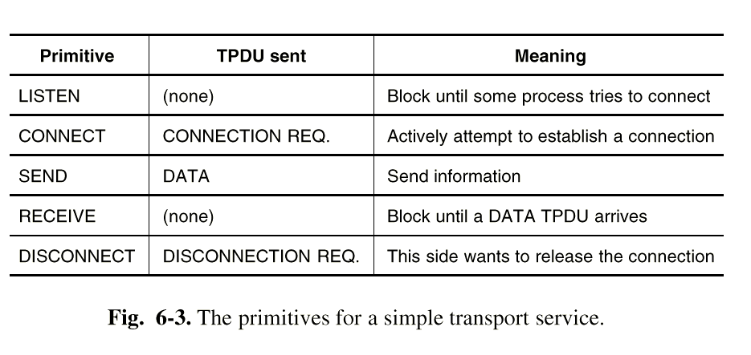
传输服务原语
传输服务用户(应用程序)通过传输服务原语 (Transport Service Primitives)访问传输服务。
一套简单的传输服务原语：监听、连接、发送、接收、断连。

Slide 11
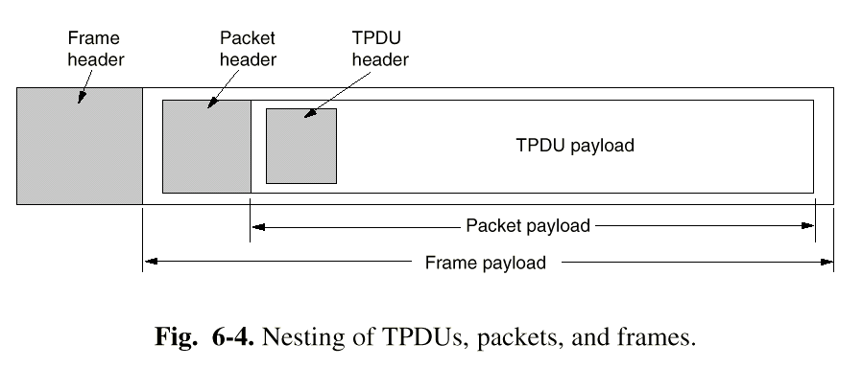
传输层的协议数据单元TPDU
传输层的协议数据单元TPDU，传输实体接收来自应用层的数据，加上传输层报头，得到TPDU。

Slide 12
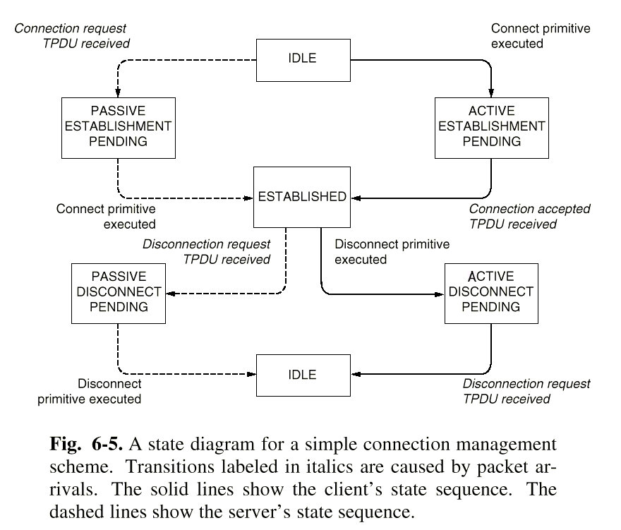
简单连接管理状态图

Slide 13
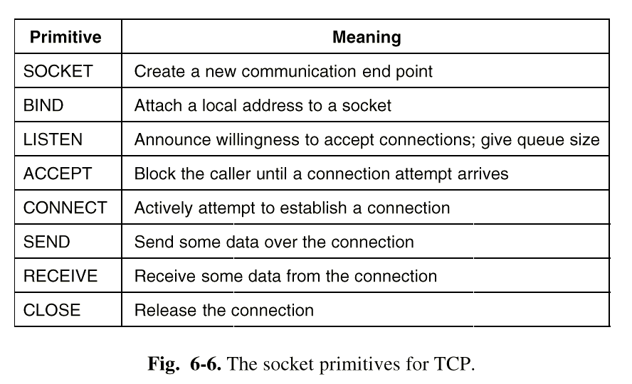
一套传输原语 — Berkeley Sockets
连接释放是对称的。

Slide 14
举例：传输服务的实现
一个本地的应用程序和几个远程应用程序利用面向连接的传输层服务完成通信的操作过程如下。
建立连接
  本地应用程序A（提供服务方）
    调用socket创建一个套接字S1，并在传输层实体中分配表空间，返回一个文件描述符，用于以后调用中使用S1。
    调用bind将某地址赋予S1，使得远程应用程序能访问本地应用程序A。
    调用listen分配数据空间，以便存储多个用户的连接建立请求。
    调用accept将本地应用程序A阻塞起来，等待接收客户程序发来的连接请求。
    当传输层实体接收到建立连接的TPDU时，创建一个和S1相同属性的套接字S2并返回其文件描述符。本地程序A创建一个子进程A-1处理此次连接，然后继续等待发往S1的连接请求。
  远程应用程序（主动建立连接方）
    调用socket创建一个套接字s，并在传输层实体中分配表空间，返回一个文件描述符用于在以后的调用中使用该套接字s。
    调用connect阻塞应用程序，传输层实体开始建立连接，当连接建立完成时，取消阻塞。
数据传输：双方使用send和receive完成数据的全双工发送。
释放连接：每一方使用close原语单独释放连接。

Slide 15
传输协议

Slide 16
传输协议的要素
传输服务是通过建立连接的两个传输实体之间的传输协议来实现的。它必须解决差错控制、分组顺序、流量控制等问题。
传输协议的主要功能有
  寻址
  建立连接
  释放连接
  流量控制和缓冲策略
  多路复用 （自学）
  崩溃恢复（自学）

Slide 17
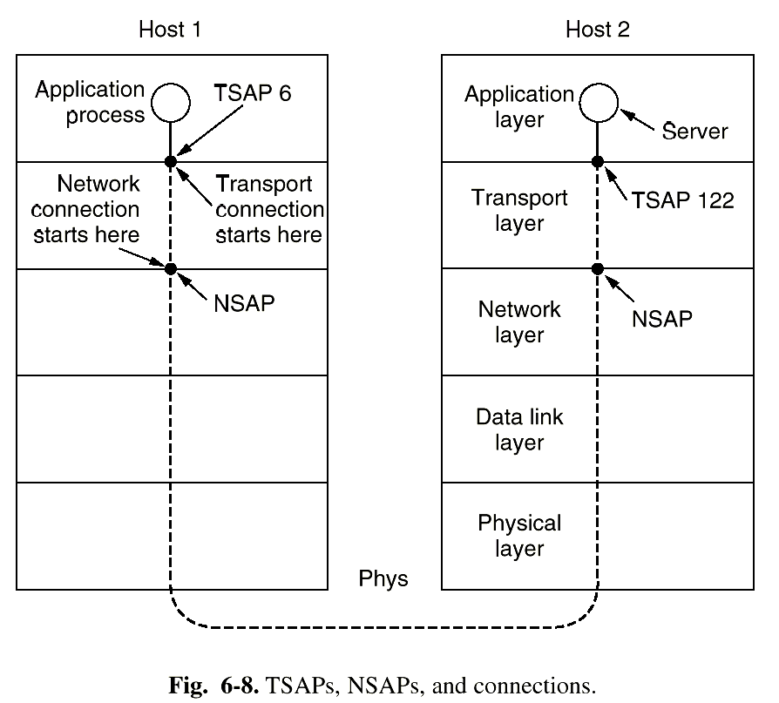
寻址(Addressing)
寻址(Addressing) 方法
  传输层定义传输服务访问点TSAP (Transport Service Access Point)，将应用进程与这些TSAP相连。
  在Internet中，TSAP为(IP address, local port)。
图例
  主机2的应用层进程time-of-day绑定TSAP 122端口，并一直监听，等待连接请求。
  主机1的应用程序希望与time-of-day通信，就定义本机的TSAP 6作为源端口，主机2的TSAP 122为目的端口，由传输实体发出连接请求。
  主机2的传输实体询问TSAP 122端口的应用进程time-of-day是否接收连接请求，认可，传输连接建立。
问题：连接发起方如何确定对方的TSAP？

Slide 18
传输连接的发起方如何确定对方的TSAP
静态分配TSAP
  应用层的用户进程拥有固定的、公开的、广为人知的TSAP，例：telnet的TSAP为（IP地址，端口23）。而且应用层的用户进程始终处于监听状态。
  问题：只适用于少数从不改变得关键服务，而且进程一直处于活动状态监听一个TSAP是很浪费资源的。
动态分配TSAP
  进程服务器：使用初始连接协议(initial connection protocol)。
    每个用户进程无需不间断地监听自己的TSAP端口，而是由每台希望向远端提供服务的计算机运行一个称为进程服务器(process server)的进程。
    进程服务器作为代理，同时监听一系列的端口，等待TCP连接请求。
    需要某种服务的远方客户程序通过执行CONNECT请求，向它所需要的应用进程的TSAP发出连接建立请求。如果没有应用进程在此TSAP上监听，则远方客户和进程服务器建立连接。

Slide 19
传输连接的发起方如何确定对方的TSAP
动态分配TSAP
  进程服务器（续）：
    进程服务器收到连接请求后，将源端客户程序所请求的应用进程加载，并将已经建立的连接转交该进程。
    进程服务器返回继续监听。
    远方客户程序与所希望的服务程序进行数据传输。
    问题：初始连接协议对于随时需要创建的应用进程是十分有效的。但是有一些应用并不依赖进程服务器，而与一些硬件设备相连，不能临时仓促创建。
  NAME SERVER（directory server）
    利用一个特殊的进程称为名称服务器或目录服务器，它的TSAP是众所周知的。
    远方客户程序首先和NAME SERVER建立连接，告知NAME SERVER自己需要服务的名称。NAME SERVER将相应的TSAP地址作为回答。
    远方客户程序释放和NAME SERVER的传输连接，与所需要的服务进程建立连接。

Slide 20
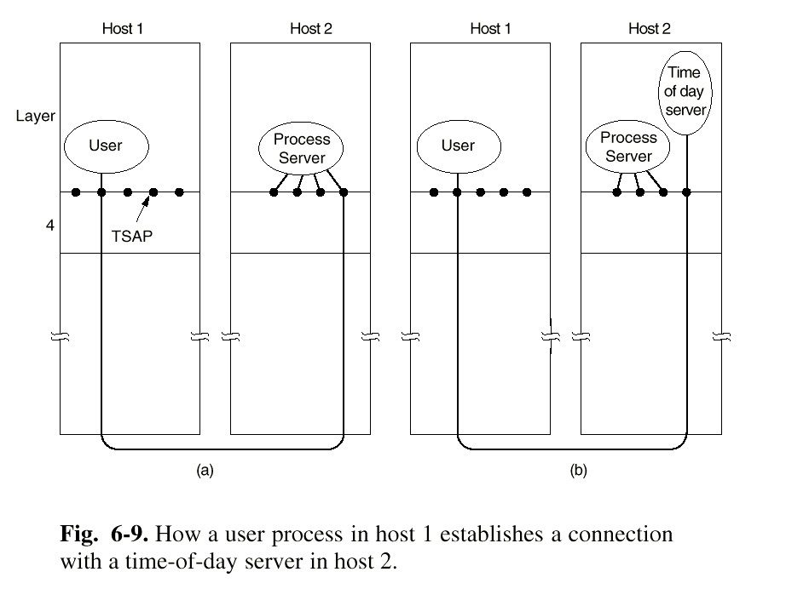
图例：初始连接协议
Back

Slide 21
建立连接
传输连接的概念
  面向应用层需要传输服务的进程
  在两个传输用户之间建立逻辑联系
  内部表现为一些缓冲区和一组协议机制
  外部表现为高可靠性
建立连接面临的问题：网络可能丢失、重复分组。特别是延迟重复分组(delayed duplicates)的存在，导致传输层建立连接很复杂。
解决延迟重复分组的关键是丢弃过时的分组，可用如下方法：
  非重复的TSAP
  过时连接表
  分组的TTL机制
  三次握手机制

Slide 22
非重复的TSAP
原理
  废弃使用过的传输地址。
方法
  系统为每次的传输连接赋予一个新的传输地址。
  当此连接被释放的时候，此传输地址就被废弃了。
缺点
  不支持进程服务器，因为没有公认的众所周知的TSAP存在。

Slide 23
过时连接表
原理
  利用过时连接表和在TPDU增加连接标识信息检查所到达的分组是否为重复分组。
方法
  连接发起方为每个传输连接分配一个连接标识符，并将此信息存入本次传输服务中的每个TPDU 中（包括连接请求）。
  当连接释放的时候，各传输实体将此连接标识信息添加到本机维护的一张过时连接表中。
  每个新的连接请求到达的时候，根据连接标识符核对过时连接表，如果已经过时，该连接视为重复连接。
缺点
  需要保留历史记录，不适应突发情况。
  当机器由于崩溃而丢失了过时连接表时，就无法再识别重复连接。

Slide 24
分组的TTL机制
原理
  利用TTL丢弃超时分组。
方法
  定义和计算每个分组的生存时间TTL。
  超时未到达目的地的，被视为陈旧分组而遭到抛弃。
缺点
  消除重复连接请求依赖通信子网完成。
  不能避免网络层分组传输的不可靠性。

Slide 25
三次握手建立连接
三次握手(three-way handshake)方案解决了由于网络层会丢失、存储和重复分组带来的问题。
三次握手正常建立连接的过程
  A 发出序号为X的建立连接请求CR TPDU。
  B 发出序号为Y的接受连接确认ACK TPDU，并确认A的序号为X的建立连接请求。
  A 发出序号为X的第一个数据DATA，并确认B的序号为Y的接受连接确认。
连接请求
CR(seq=x)
✰
接受连接，回送确认
ACK(seq=y, ACK=x)
•
发送数据，回送确认
DATA(seq=x, ACK=y)

连接成功!
主机A
主机B

Slide 26
重复的CR
如果出现了重复的建立连接请求CR的情况，三次握手可以很好的解决。
重复连接请求
CR(seq=x)
✰
接受连接，回送确认
ACK(seq=y, ACK=x)
•
拒绝连接，回送确认
REJECT(ACK=y)

X是重复连接请
求，放弃连接！
主机A
主机B

Slide 27
重复的CR和重复的ACK并存
Back
重复的建立连接请求CR和重复的接受连接确认ACK并存时，三次握手也可以解决重复连接问题。
重复连接请求
CR(seq=x)
接受连接，回送确认
ACK(seq=y, ACK=x)
重复发送确认ACK=z
Data(seq=x, ACK=z)
应该是ACK=y，
所以ACK=z是重复的。
拒绝连接，回送确认
REJECT(ACK=y)
X是重复连接请求，
放弃连接！
主机A
主机B

Slide 28
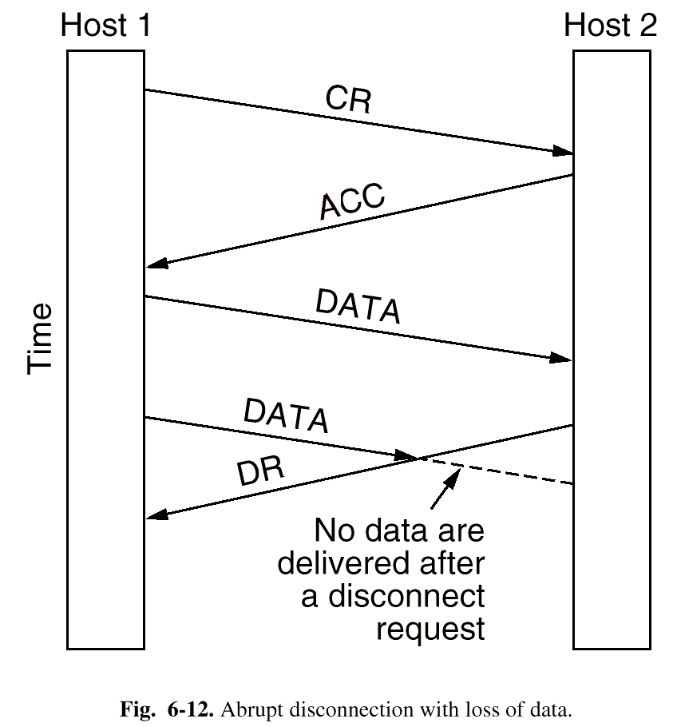
释放连接
非对称式连接释放方法
  一方发出释放连接请求后，整个连接断开。
  存在丢失数据的危险。
对称式连接释放方法
  各自独立发出释放连接请求，收到对方的释放确认后才可以释放连接。
  由于两军问题(two-army problem)的存在，可以证明不存在安全的通过N次握手实现对称式连接释放的方法。

Slide 29
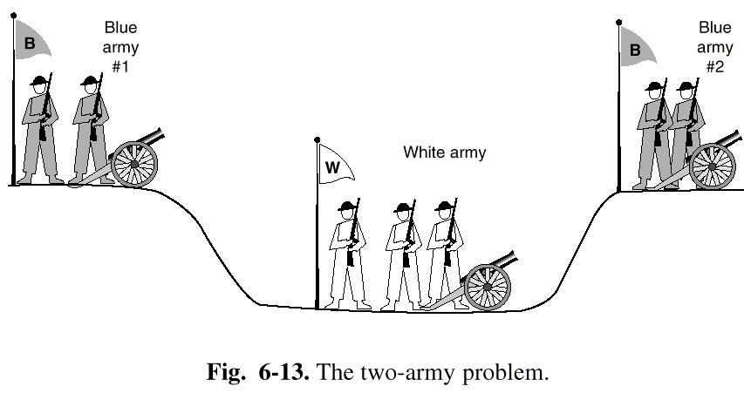
两军问题
两支蓝军如何能够同时发送进攻？
  蓝兵穿越白军防地是不可靠通信。
  蓝军2不知道蓝军1是否收到确认，不能贸然行动。
  即使采用三次握手释放连接，也会出现最后的确认丢失，应答TPDU丢失、应答及后续释放请求丢失的情况。
  没有一个满意的解决问题的方法。

Slide 30
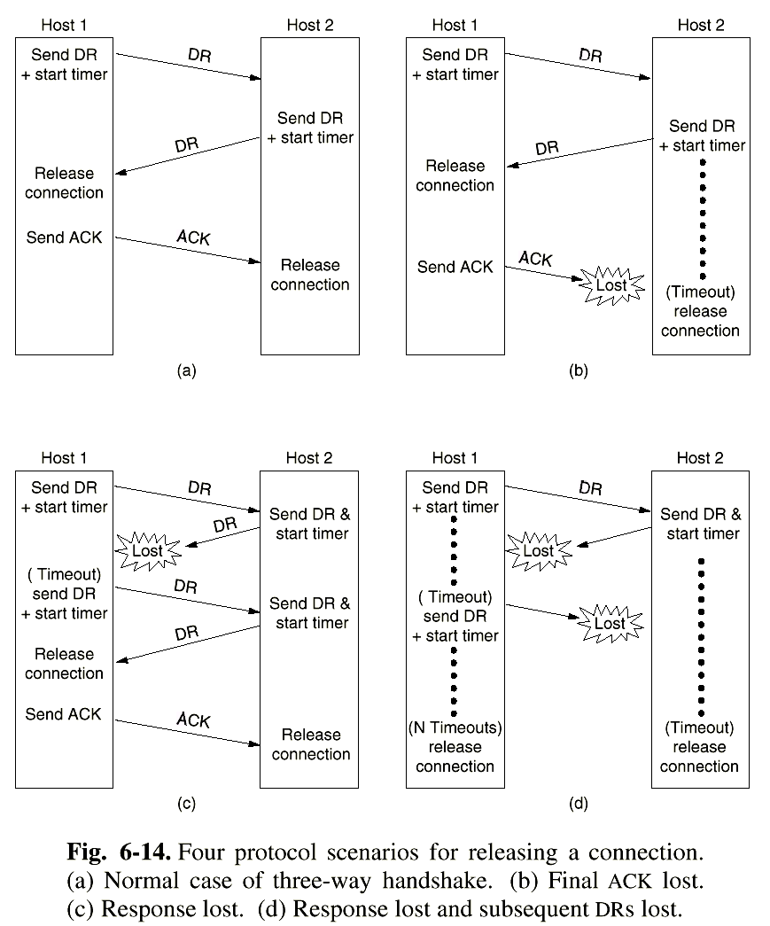
三次握手 + 定时器的方法释放连接
在实际的通信过程中，使用三次握手 + 定时器的方法释放连接，在绝大多数情况下是成功的。
  (a) 三次握手释放连接的正常情况。
  (b) 最后确认TPDU丢失的情况。

Slide 31
三次握手 + 定时器的方法释放连接
Back
  (c) 应答丢失的情况
  (d) 应答丢失以及后续DR丢失的情况。

Slide 32
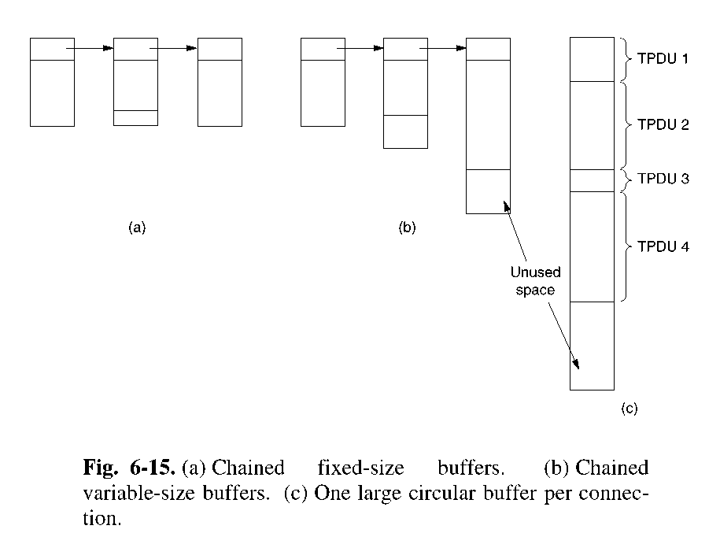
缓冲策略
由于网络层服务是不可靠的，传输层实体必须缓存所有连接发出的TPDU，而且为每个连接单独做缓存，以便用于错误情况下的重传。接收方的传输层实体既可以做也可以不做缓存。
缓存区的设计
有三种：
  固定大小的
  缓冲区
  连接可变大
  小的缓冲区
  每个连接使
  用一个大的
  循环缓冲区

Slide 33
流量控制
传输层利用可变滑动窗口协议来实现流控。
所谓可变滑动窗口协议，是指发送方的发送窗口大小是由接收方根据自己的实际缓存情况给出的。
为了避免控制TPDU丢失导致死锁，主机应该周期性的发送TPDU。

Slide 34
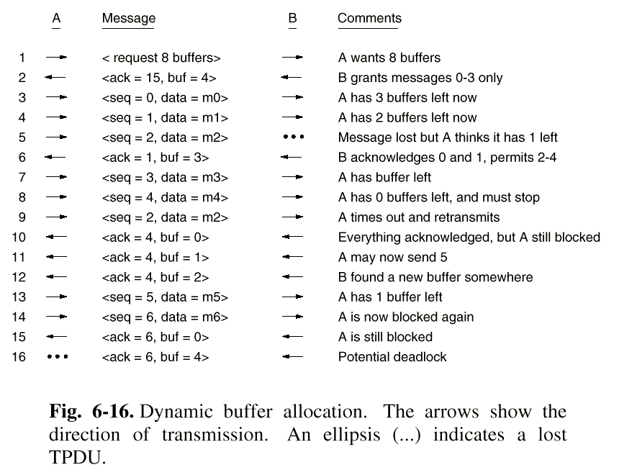
图例：流量控制

Slide 35
Internet
传输层协议

Slide 36
Internet传输协议
Internet传输层包含了两个协议：TCP和UDP。
传输控制协议TCP (Transmission Control Protocol)是面向连接的、可靠的、端到端的、基于字节流的传输协议。
  TCP协议概述
  TCP的协议数据单元TPDU
  TCP的连接管理
  TCP的传输策略
  TCP的拥塞控制
  TCP的定时管理
用户数据协议UDP(User Data Protocol)是无连接的端到端传输协议。
  UDP协议概述、TPDU、工作原理。
  举例：用UDP协议传输RIP。

Slide 37
TCP协议概述
TCP利用网络层IP协议提供的不可靠的通信服务，解决分组的重传和排序问题，为应用进程提供可靠的、端到端的、面向连接的基于字节流的服务。协议标准是RFC793。
TCP的传输实体一般为软件实现：
  一部分是用户进程。
  一部分是操作系统的部分核心(管理TCP字节流，实现与IP层的接口)。
TCP传输连接的性质
  TCP是全双工的，支持同时的双向传输。
  TCP只支持两个端点之间的通信，即只支持单一广播(Unicase)，不支持多播(multicast)和广播(broadcast)。
  基于字节流：TCP连接是基于字节流的，而非报文，报文的边界在端到端的传输中不能得到保留。

Slide 38
TCP的传输连接
应用程序使用TCP的传输服务是通过在收发双方创建套接字Socket来实现的；Socket的地址是用(IP地址，主机端口号)来标识的。
每条TCP的传输连接用(套接字1,套接字2)来表示，是点到点的全双工通道。
用16bit区分2¹⁶个端口：256以下的端口号被标准服务保留；取值大于256的为自由端口，在主机建链时为本地用户进程动态分配得到。
FTP
TELNET
SMTP
HTTP
DNS
SNMP
应用层
21
23
25
80
53
161
端口
传输层

Slide 39
TCP的数据传输
Back
发送和接收方的TCP传输实体以数据段(segment)的形式交换数据。
  段就是TCP的TPDU。由20bytes报头，可选项和数据部分构成。
  段的大小由TCP软件决定，可以将几次写入的数据集合到一个段中，也可以将一个大的数据分成几个段来传输。
  决定段大小的两个条件：
    适应IP的负载能力，不能超过65535字节的IP分组限制。
    满足底层网络传输介质MTU的限制，比如以太网中，MTU＝1500字节。
TCP传输实体使用滑动窗口协议。
  发送方发送一个段后，启动计时器。超时前没有收到确认，就重传。
  接收方收到这个段后，发送一个确认段，包括的信息有：确认序号、希望收到的下一个段的序号，如果有数据也可以带上数据。
对于应用程序发来的数据，TCP可以立即发送，也可以缓存，以便一次发送更多的数据。为了强迫数据发送，可以使用PUSH标记。对于紧急数据，可以使用URGENT标记。

Slide 40
TCP的TPDU — 段
传输实体之间使用段(segment)，即TPDU交换数据。
段的数据封装
段的构成：
  报头
    固定部分：20字节
    可选部分：0个或多个数据字节
  数据
段的报头中体现了TCP的控制信息。
IP 报头
TCP报头
数 据
TCP的段（TPDU）

Slide 41
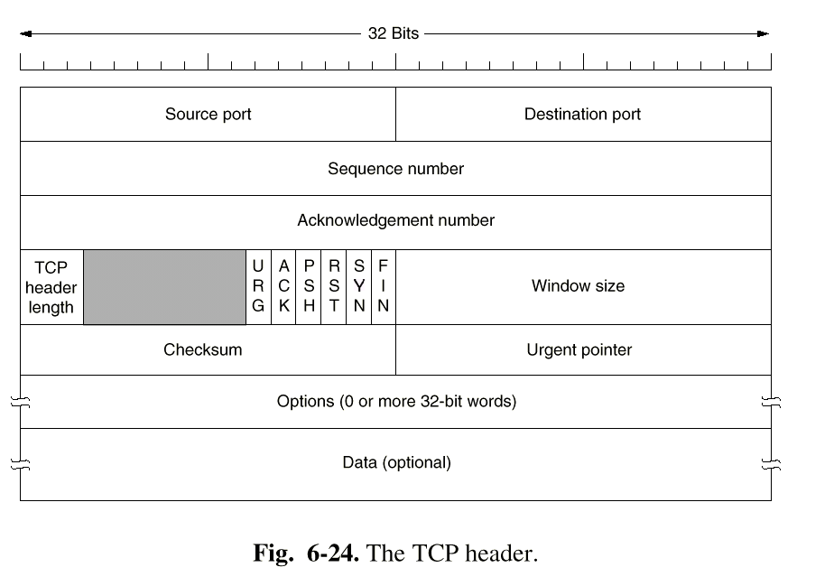
TCP的报头

Slide 42
TCP的报头
源端口和目的端口：各16bits。
序号和确认号：
  以字节编号，各 32bits。
TCP头的长度：4bits，包含可选项域。
保留域：6bits。
标识位：6bits，置1表示有效。
  URG：和紧急指针配合使用，发送紧急数据。
  ACK：确认号是否有效。
  PSH：指示接收方将数据不做缓存，立刻上送。
  RST：由于不可恢复的错误重置连接。
  SYN：用于连接建立指示。
  FIN：用于连接释放指示。
窗口大小： 16bits。
  用于基于可变滑动窗口的流控，指示发送方从确认号开始可以再发送窗口大小的字节流；
校验和： 16bits。
  为增加可靠性，对TCP头，数据和伪TCP报头计算校验和。
紧急指针： 16bits。
  只有设置了URG位，此域才有效。用于指示紧急数据的位置。
可选项域（自学）。

Slide 43
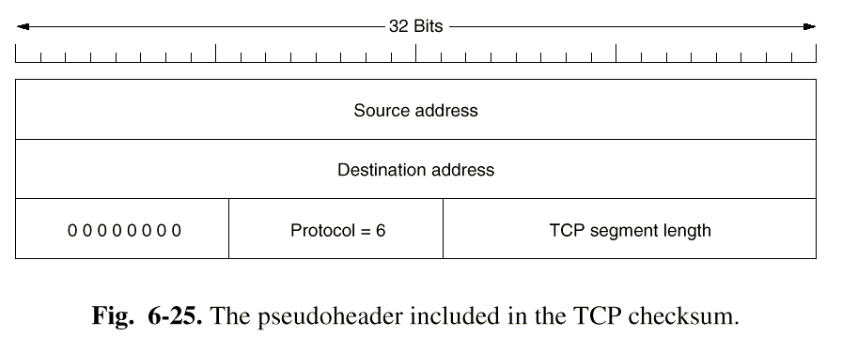
伪TCP报头
Back
伪TCP报头的信息来自IP数据报的报头，参与校验，用于检错。

Slide 44
TCP的连接管理
TCP利用三次握手建立连接
  接收连接方执行LISTEN和ACCEPT原语，被动监听。
  发起连接方执行CONNECT原语，产生一个SYN为1和ACK为0的TCP段，表示连接请求。
  服务器方的传输实体接收到这个TCP段后，首先检查是否有服务进程在所请求的端口上监听。
    若没有，回答RST置1的TCP段。
    若有，该服务进程可以决定是否接受该请求。在接受后，发出一个SYN置1和ACK置1的TCP段表示连接确认。
  发起方收到确认后，发出一个SYN置1和ACK置1的TCP段表示收到连接确认段。
单向的连接释放
  释放连接时，发出FIN位置1的TCP段并启动定时器，在收到确认后关闭连接。若无确认并且超时，也关闭连接。

Slide 45
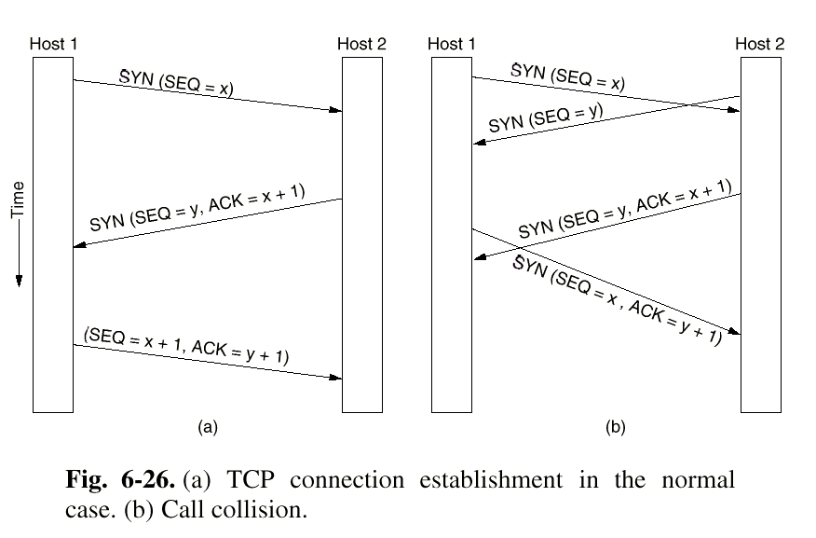
图例：TCP连接建立的过程

Slide 46
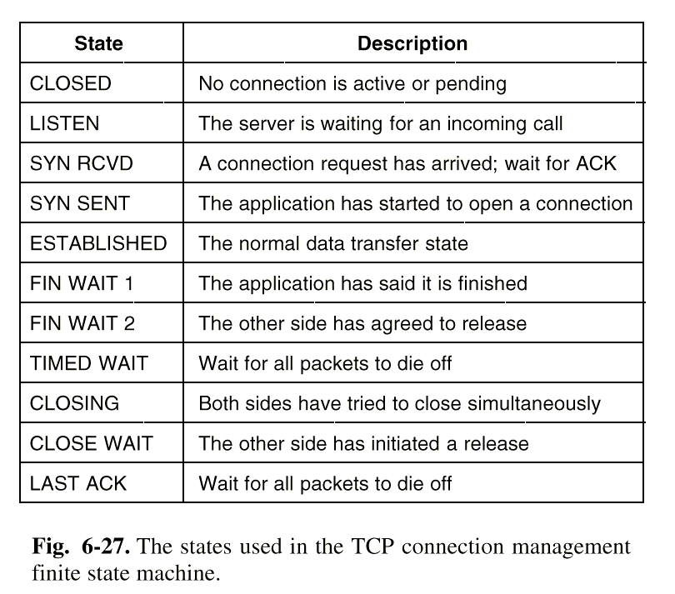
TCP连接管理中有限状态机中的状态

Slide 47
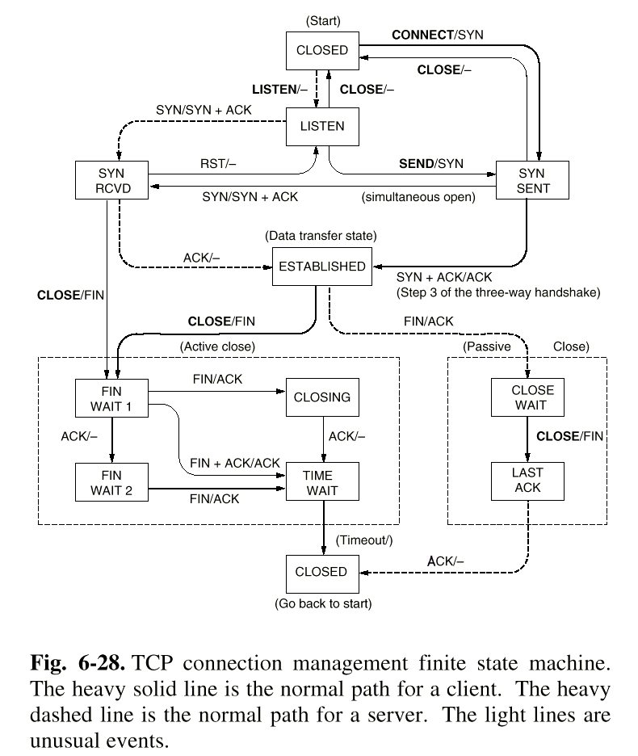
TCP连接管理有限状态机
Back

Slide 48
TCP的传输策略
TCP的传输策略有：
  基于确认和可变窗口大小的滑动窗口机制。
  根据接收缓冲区和来自应用层数据确定策略。
发送和接收的策略
  发送方：
  尽量不发送数据含量小的数据段，而是缓存应用层的数据，等到形成一个比较大的段再发送。
  接收方：
  不请求对方发送短数据段，在没有可能进行“捎带”的情况下，接收方延迟发送确认段。

Slide 49
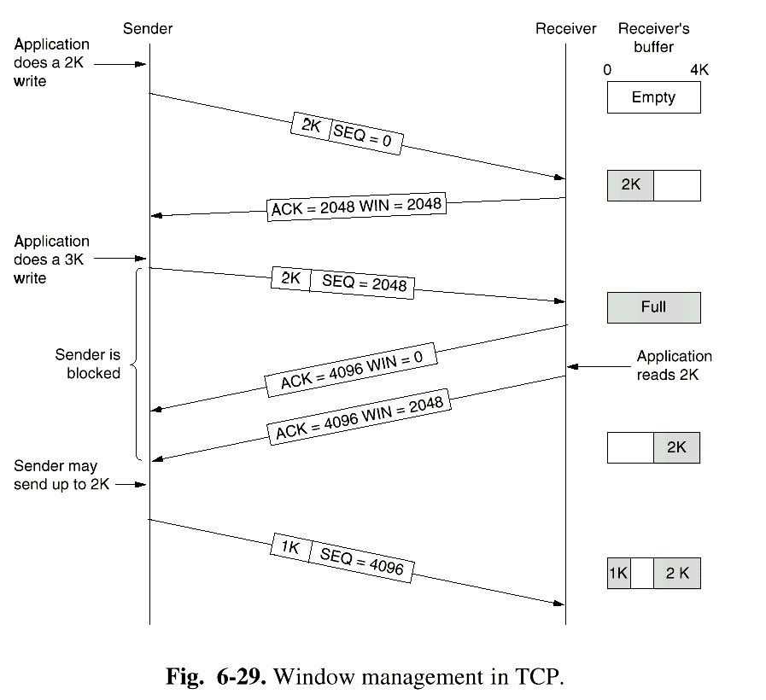
图例：TCP的窗口管理

Slide 50
特殊情况的处理
当滑动窗口WIN=0时。
  正常情况下，发送方不能再发送TCP数据。
  但有两个例外：
    紧急数据可以发送，立即中断远程的用户进程。
    为防止死锁，发送方可以发送一个字节的TCP段，以便让接收方重新声明确认号和窗口大小。
传输一个字节的问题
  发送1BYTE时，会出现带宽浪费的问题，于是使用Nagle算法来解决。
  接收1BYTE时，会出现silly window syndrome问题，于是使用Clark算法来解决。

Slide 51
发送1BYTE出现的问题
假设一个TELNET连接，编辑器对每次击键都作出响应。最糟糕的情况是：
  当一个字节到达负责发送的TCP实体后，TCP创建一个21字节的数据段，将其交给IP层成为41字节的IP数据报发送出去。
  在接收方，TCP立即发送一个40字节的确认。
  当编辑器处理完该字节，用 41字节的分组返回处理结果。
  总之是用162字节，发送了4个数据段，处理了一个字节。
用户端 ———— telnet ————>> 编辑器
一个
字符
IP报头
TCP报头
C
接收
IP报头
TCP报头
确认
IP报头
TCP报头
更新窗口
IP报头
TCP报头
C
返回处理结果

Slide 52
Nagle算法解决发送1BYTE的问题
Nagle算法：
当应用程序每次向传输实体发出一个字节时，传输实体发出第一个字节并缓存其后所有字节直至收到对第一个字节的确认；然后发出所有已缓存的字节组段，缓存再收到的字节，直至收到下一个确认。
字符1
字符2 字符3 字符4
字符5 字符6 字符7 字符8
字符9 ……
字符1
字符2 字符3 字符4
字符5 字符6 字符7 字符8
发送
确认
确认
发送
发送
字符1
字符2 字符3 字符4
字符5 字符6 字符7 字符8

Slide 53
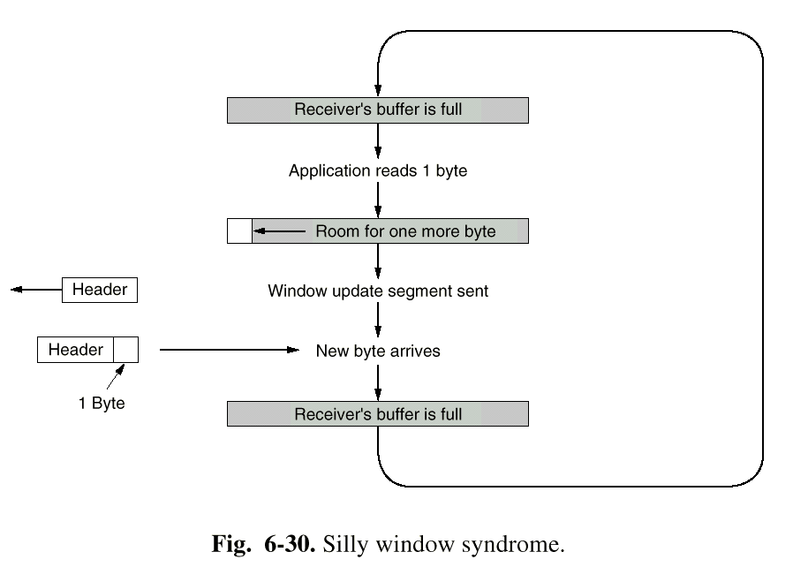
接收1BYTE时的silly window syndrome
接收1BYTE时，会出现silly window syndrome。

Slide 54
Clark算法解决接收1BYTE的问题
Back
使用Clark算法解决silly window syndrome。
Clark算法：
当应用程序一次从传输层实体读出一个字节时，传输层实体会产生一个一字节的窗口更新段，使得发送方只能发送一个字节。
限制收方，只有在具备一半的空缓存或最大段长的空缓存时，才产生一个窗口更新段。

Slide 55
TCP的拥塞控制
拥塞的产生原因
  快网络小缓存接收者
  慢网络大缓存接收者
  导致网络拥塞的两个潜在因素是：网络能力和接收能力。
TCP处理“快网络小缓存”产生拥塞的措施
  在连接建立时声明最大可接受段长度。
  利用可变滑动窗口协议防止出现拥塞。
TCP处理“慢网络大缓存”产生拥塞的措施
  发送方维护两个窗口：可变发送窗口和拥塞窗口，按两个窗口的最小值发送。
  拥塞窗口依照慢启动(slow start)算法变化。

Slide 56
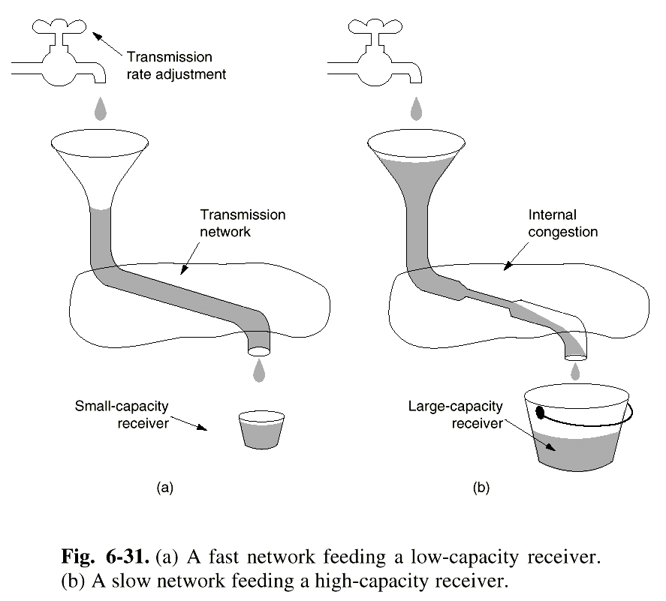
图例：拥塞的产生

Slide 57
慢启动算法
1. 连接建立时需要设置三个参数，可变发送窗口初始值、拥塞窗口初始值为该连接允许的最大段长，阈值为64K。
2. 发出一个最大段长的TCP段，若正确确认，拥塞窗口变为两个最大段长。
3. 发出( 拥塞窗口/最大段长)个最大长度的TCP段，若都得到确认，则拥塞窗口加倍。
4. 重复上一步，直至发生超时或拥塞窗口等于接收方声明的接收窗口大小。
5. 当超时发生时，阈值设置为当前拥塞窗口大小的一半，拥塞窗口重新设置为一个最大段长。
6. 拥塞窗口按2)、3)步骤重新指数形增长，直至达到阈值，从此时开始，拥塞窗口线形增长，一次增加一个最大段长。直至超时或拥塞窗口等于接收方声明的接收窗口大小，发生超时时转5)。

Slide 58
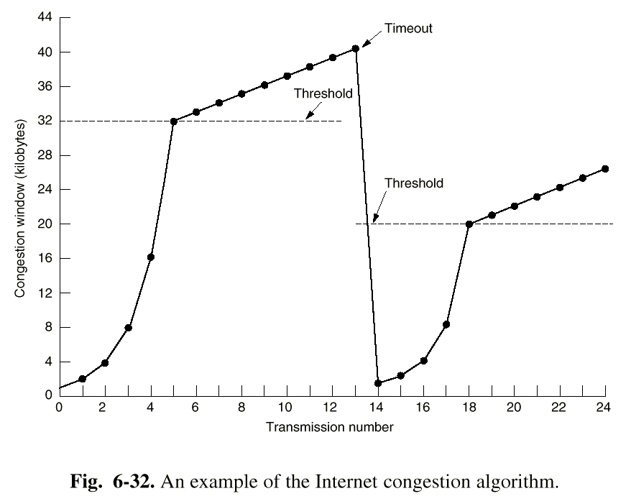
图例：Internet拥塞算法
Back

Slide 59
TCP的定时管理
TCP使用多个定时器来完成各种功能，其中有：
  重发定时器 (retransmission timer)
    发送每个段的同时启动此定时器。在时钟超时前，收到该段确认，关闭此定时器。在时钟超时前，没有收到该段确认，重发该段。
    问题：超时间隔设为多长合理？？？
  持续定时器 (persistence timer)
    用于解决死锁。在发送接收双方由于某种原因（例如丢包）而相互等待，产生死锁时。如果持续定时器超时，发送方向接收方发送一个探测数据，打破死锁。
  keepalive timer
    当一个连接被长时间闲置时，如果keepalive定时器超时，就发送一个段去检测连接的另一方是否依旧存在。如果没有得到相应，就中止该连接。
  TIMED WAIT timer
    在取消连接的操作中使用此TIMED WAIT 定时器。时间长度为分组TTL的两倍，以确保当一个连接断开之后，所有被此连接创建的分组都完全消失。

Slide 60
重发定时器中超时间隔的确定
Back
如右图示：TCP确认返回所
需要时间的概率密度函数。
  如果超时间隔＝T1：超时间隔
  过短，引起不必要的数据重传
  如果超时间隔＝T2：超时间隔
  过长，使得网络性能下降
解决办法
  根据对网络性能的不断测定，
  采用一种不断调整超时重发时间间隔的动态算法。
  TCP采用的是 Jacobson 1988年提出的算法：
    令RTT存放时间间隔的最新估计值。发送一个段，启动重发定时器。
    如果确认返回的时间超过RTT，就启动重发机制。
    如果在定时器超时之前确认返回，TCP测量得到该确认花费的时间M，并根据下面的公式修正RTT：RTT=aRTT+(1-a)M，其中a是修正因子，一般a=7/8。
0.3
0.2
0.1
T1
T2
Probability
0 10 20 30 40 50
Round trip time(msec)

Slide 61
UDP协议概述
用户数据协议UDP是一个无连接的传输协议，为应用进程提供无连接的数据传输服务。协议标准是RFC768。
适用于
  交易型应用：一来一往交换报文。
  即使出错重传也必建立连接的开销小。
UDP的协议数据单元TPDU
  8bytes的报头＋数据部分。
IP 报头
UDP报头
数 据
UDP 协议数据单元TPDU

Slide 62
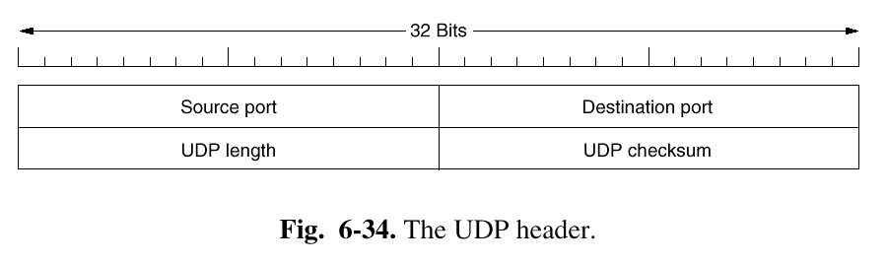
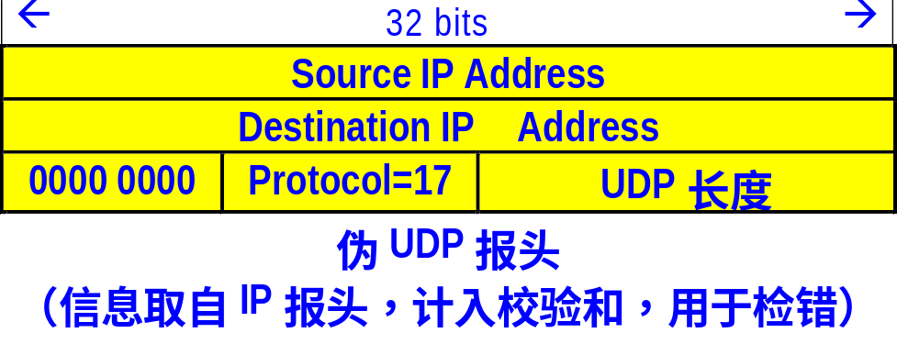
UDP的TPDU
UDP报头
格式
Source Port & Destination Port：标明源和目的两个传输实体的端口。
UDP length：
UDP报文的长度
UDP checksum：
  可选，不计算校验和时取值为0；计算校验和时取值为1。
  如果计算，将信息取值IP报头的伪UDP报头、UDP报头和UDP数据全部计算在内，用于检错。

Slide 63
UDP协议的工作原理
用2¹⁶个端口区分不同的应用进程。
常用的保留端口有：
发送主机
  分配源端口，
  指定目的端口，构造UDP的TPDU，提交给IP协议处理。
接收主机
  匹配UDP报头中目的端口的应用进程。
  匹配成功，UDP协议数据单元进入相应的队列，若队列满，丢弃该TPDU。
  匹配不成功，丢弃该TPDU，回送“目的端口不可达”的ICMP数据报。
NAME
SERVER
BOOT PS
TFTP
SUN PRC
DNS
应用层
42
67
69
111
53
端口
传输层

Slide 64
举例：用UDP传输RIP报文
设定一台路由器上某个物理端口的IP地址为128.1.2.15，MAC地址为0:a0:24:ea:b3:57。其发送的RIP路由请求报文如下。
Ethernet报头
IP 报头
UDP报头
RIP报文
前序
(62bits)
11
目的地址
(6 bytes)
源地址
(6 bytes)
类型
(2 bytes)
网络层协议数据单元
(46～ 1500 bytes)
校验和
(4 bytes)
ff:ff:ff:ff:ff:ff
0080(IP)
GO
0:a0:24:ea:b3:57
IP分组(52 bytes)

Slide 65
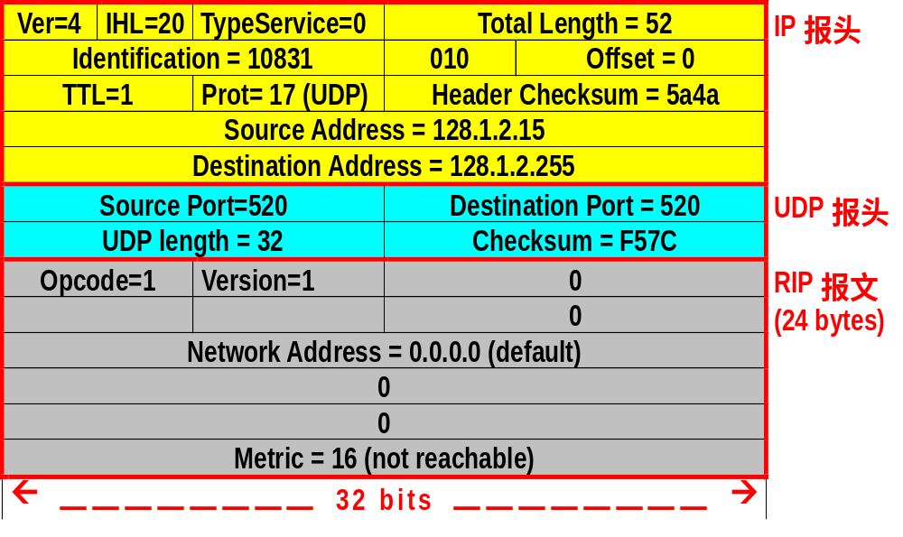
举例：用UDP传输RIP报文
Back

Slide 66
传输层小结
传输服务
  传输层的必要性和主要功能
  传输服务
  服务质量
  传输服务原语
    TPDU
    简单连接管理状态图
    Berkeley Sockets
    应用举例
传输协议
  传输协议概述
  传输协议的主要功能
    寻址
    建立连接
    释放连接
    缓冲策略
    流量控制
Internet传输层协议
  传输控制协议TCP
    TCP协议概述
    TCP的协议数据单元TPDU
    TCP的连接管理
    TCP的传输策略
    TCP的拥塞控制
    TCP的定时管理
  用户数据协议UDP
    UDP协议概述、
    UDP的协议数据单元TPDU
    UDP的工作原理
    举例：用UDP传输RIP报文

Slide 67
滑动窗口协议
滑动窗口协议（Sliding Window Protocol）工作原理：
  发送的信息帧都有一个序号，从0到某个最大值，0 ~ 2^{n} - 1，一般用n个二进制位表示。
  发送端始终保持一个已发送但尚未确认的帧的序号表，称为发送窗口。发送窗口的上界表示要发送的下一个帧的序号，下界表示未得到确认的帧的最小编号。发送窗口 = 上界 — 下界，大小可变。
  发送端每发送一个帧，序号取上界值，上界加1；每接收到一个正确响应帧，下界加1。
  接收端有一个接收窗口，大小固定，但不一定与发送窗口相同。接收窗口的上界表示允许接收的序号最大的帧，下界表示希望接收的帧。
  接收窗口表示允许接收的信息帧，落在窗口外的帧均被丢弃。序号等于下界的帧被正确接收，并产生一个响应帧，下界加1。接收窗口大小不变。

Slide 68
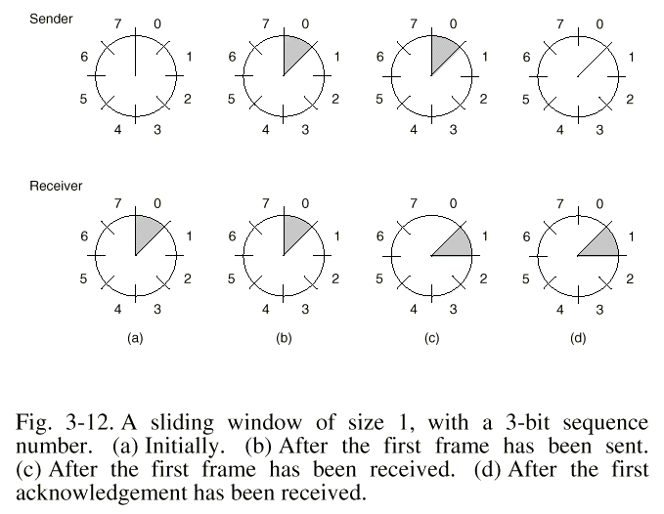
滑动窗口协议
Back

